Slide 1
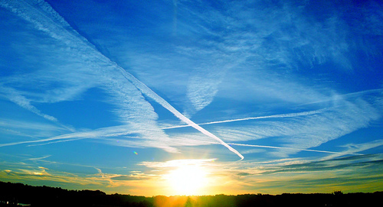
永活真神

Slide 2
1. 萬物未創造，年日未開始，
有歌聲已響遍佈滿至高處；

Slide 3
日後萬有必歸向造物的主，
世間終必會讚頌這至聖的主；

Slide 4
2. 一生的光陰還未渡一天，
你早將我揀選，賜予我恩典。

Slide 5
或遇著千般挑戰，患難試煉，
你手必將我捉緊，牽引到終點。

Slide 6
副：但我只知寶貴這時刻，
讓我傾出真心意來稱讚你，

Slide 7
是永活真神，是永活主宰，
是昔在今世到永遠常存在！

Slide 8
越過萬千里，越過萬千載，
亦配受所有敬拜不會變改。
永活的你，當得讚美。

